Slide 1
역사 / 주진오
문명의 형성과 고조선의 성립
문명의 발생과 국가의 출현

Slide 2
문명의 발생과
국가의 출현
메소포타미아와 이집트 문명
인더스 문명과 중국 문명

Slide 3
학 습 목 표
문명이 발생한 배경을 설명할 수 있다.
메소포타미아 문명과 이집트 문명의 특징을 말할 수 있다.

Slide 4
문명의 발생과 국가의 출현
p.23
메소포타미아 문명과 이집트 문명
청동기의 사용과 문명의 발생
농경의 발달
인구 증가
도시 국가 성립
청동기 사용
계급 발생
문자 사용
문명의 발생

Slide 5
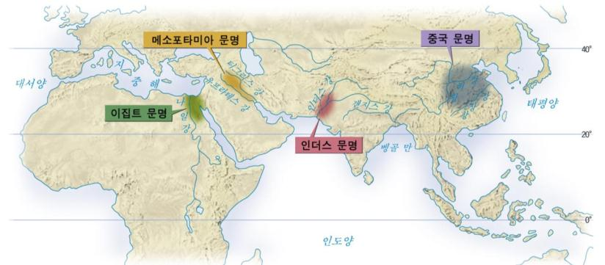
문명의 발생과 국가의 출현
p.23
메소포타미아 문명과 이집트 문명
청동기의 사용과 문명의 발생
▲ 세계 4대 문명

Slide 6
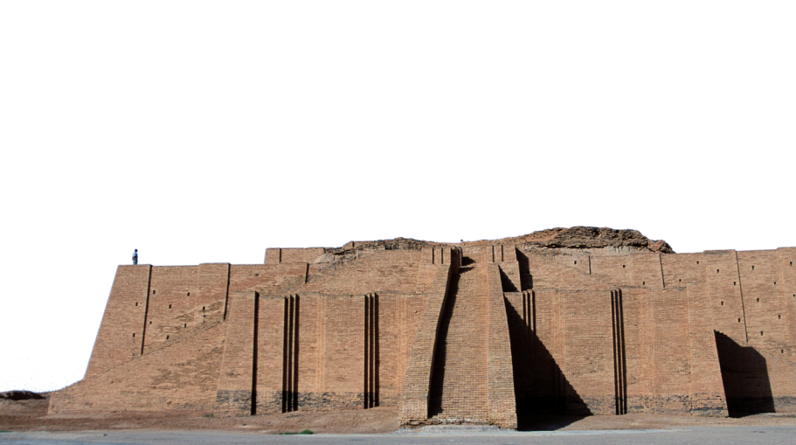
문명의 발생과 국가의 출현
p.24
메소포타미아 문명과 이집트 문명
메소포타미아 문명
발생: 기원전 3500년경 티그리스 · 유프라테스 강 유역
지형: 개방적인 지형
잦은 외침 → 여러 국가의 흥망성쇠가 반복
▼ 지구라트(이라크 우르)

Slide 7
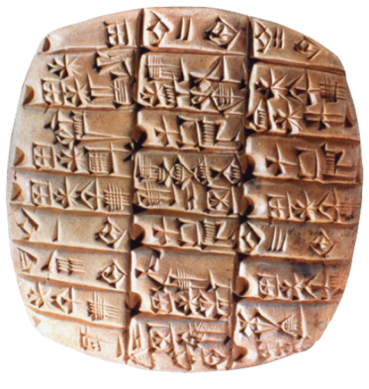
문명의 발생과 국가의 출현
p.24
메소포타미아 문명과 이집트 문명
메소포타미아 문명
수메르인: 지구라트, 쐐기 문자, 태음력, 60진법
▶ 쐐기 문자(이라크 라가시 유적 출토)

Slide 8
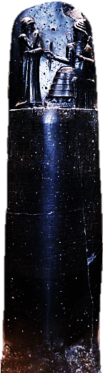
문명의 발생과 국가의 출현
p.24
메소포타미아 문명과 이집트 문명
메소포타미아 문명
바빌로니아(기원전 1800년경)
  메소포타미아 지역 최초 통일
  함무라비 왕 시기 전성기
  함무라비 법전
“눈에는 눈, 이에는 이”
▶ 함무라비 법전이 새겨진 비(이란 수사 출토)

Slide 9
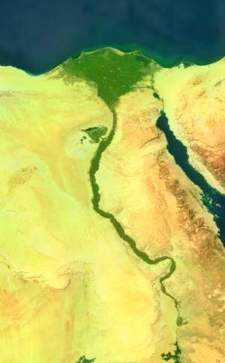
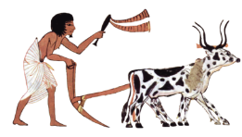
문명의 발생과 국가의 출현
p.25
메소포타미아 문명과 이집트 문명
이집트 문명
발생: 기원전 3000년경 나일 강 유역
지형: 폐쇄적인 지형
바다와 사막으로 둘러싸여 있어
오랫동안 통일 유지
농업 발달:
나일 강의 정기적인 범람 → 비옥한 토지 형성

Slide 10
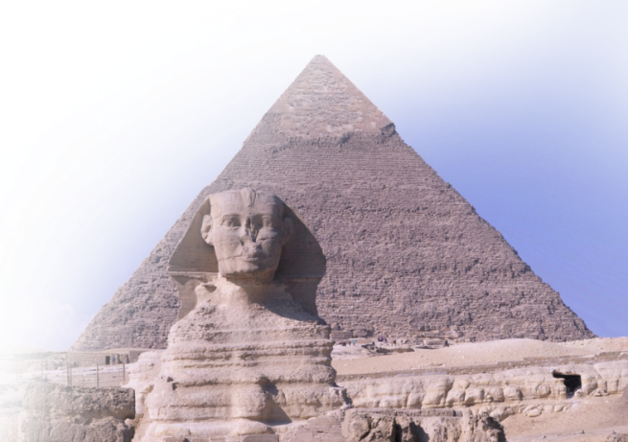
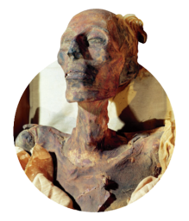
문명의 발생과 국가의 출현
p.25
메소포타미아 문명과 이집트 문명
이집트 문명
정치: 왕인 파라오가 막강한 권력 행사
▶ 스핑크스와 피라미드(이집트 기자)
▶ 파라오 람세스 2세의 미라
(이집트 이집트 박물관)

Slide 11
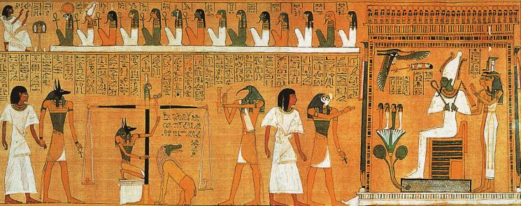
문명의 발생과 국가의 출현
p.25
메소포타미아 문명과 이집트 문명
이집트 문명
문화: 영혼 불멸 사상(피라미드와 미라 제작)
태양력 사용, 측량술과 수학 발달, 그림 문자
▲ 사자의 서(죽은 사람을 위한 글)

Slide 12

스스로 정리하기
메소포타미아 문명과 이집트 문명
쐐기 문자로 점토판에 기록하였고, 60진법으로 숫자를 계산하였다.
메
1년을 365일로 계산한 태양력을 만들어 사용하였다.
이
영혼은 죽지 않고 다시 부활한다고 생각하여 죽은 사람을 미라로 만들었다.
이

